Slide 1
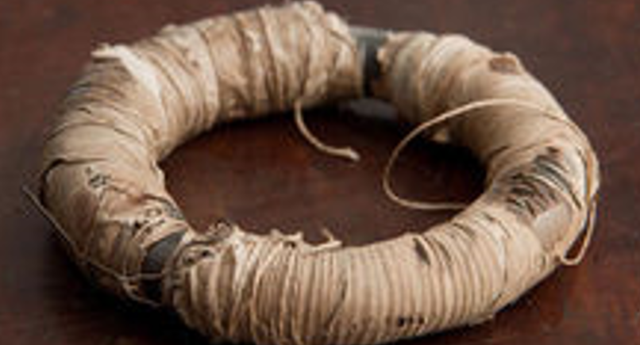

4. ΕΠΑΓΩΓΗ

Slide 2
Μαγνητική ροή
Η Μαγνητική ροή Φ είναι το φυσικό μέγεθος που επινόησαν οι φυσικοί για να υπολογίσουν το πλήθος των δυναμικών γραμμών που διέρχονται από μία επιφάνεια που είναι τοποθετημένη σε μαγνητικό πεδίο (τον «αριθμό» των δυναμικών γραμμών που «τρυπούν» την επιφάνεια).

Slide 3


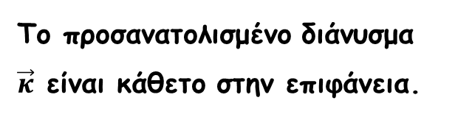

Επιφάνεια S
Το προσανατολισμένο διάνυσμα $\vec{κ}$ είναι κάθετο στην επιφάνεια.
$$\vec{Β}$$
$$\vec{κ}$$
Μαγνητική ροή Φ των δυναμικών γραμμών ομογενούς μαγνητικού πεδίου που διέρχονται από επιφάνεια που είναι τοποθετημένη κάθετα στις γραμμές, ονομάζεται το φυσικό μέγεθος του οποίου το μέτρο είναι ίσο με το γινόμενο της έντασης Β του πεδίου επί το εμβαδόν S της επιφάνειας.
Φ = Β.S

Slide 4
Η μονάδα μέτρησης της Μαγνητικής ροής στο SI είναι:
Φ = Β . S
1Wb =
1Τ.
1m²
1 Weber (Βέμπερ - Wb) είναι η μαγνητική ροή που διέρχεται από επιφάνεια εμβαδού 1m² που βρίσκεται σε ομογενές μαγνητικό πεδίο έντασης 1Τ.
Η μαγνητική ροή είναι μονόμετρο μέγεθος.
Όταν σε μαγνητικό πεδίο βρεθεί κλειστή επιφάνεια, η ολική μαγνητική ροή που περνά μέσα από αυτή είναι μηδέν, γιατί όσες γραμμές εισέρχονται στην κλειστή επιφάνεια, τόσες εξέρχονται.

Slide 5

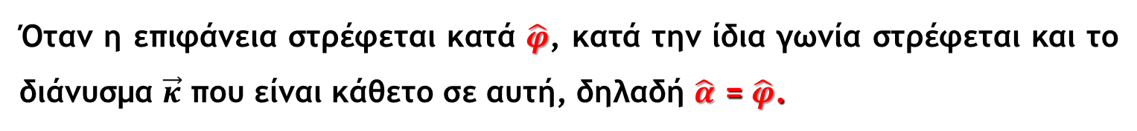
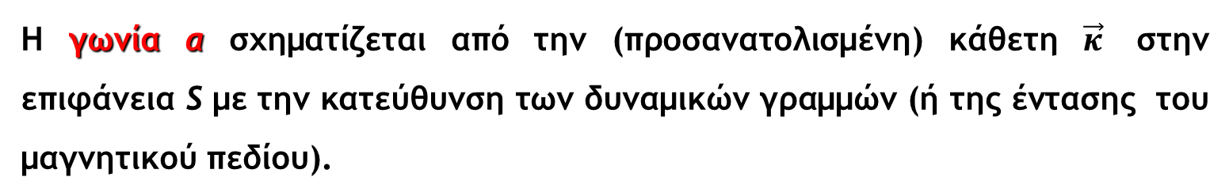

Επιφάνεια S
$$\vec{Β}$$
α
$$\vec{κ}$$
Αν η επιφάνεια τοποθετηθεί πλάγια στις δυναμικές γραμμές του μαγνητικού πεδίου, τότε η μαγνητική ροή υπολογίζεται από την (γενική) σχέση
Φ = Β.S.συνα
Η γωνία α σχηματίζεται από την (προσανατολισμένη) κάθετη $\vec{κ}$ στην επιφάνεια S με την κατεύθυνση των δυναμικών γραμμών (ή της έντασης του μαγνητικού πεδίου).
Όταν η επιφάνεια στρέφεται κατά $\hat{φ}$, κατά την ίδια γωνία στρέφεται και το διάνυσμα $\vec{κ}$ που είναι κάθετο σε αυτή, δηλαδή $\hat{α}$ = $\hat{φ}$.

Slide 6


Αν η επιφάνεια τοποθετηθεί παράλληλα στις δυναμικές γραμμές του μαγνητικού πεδίου, τότε α = 90⁰, η μαγνητική ροή γίνεται 0 και είναι η ελάχιστη.
$$\vec{κ}$$
$$\vec{Β}$$
Αν η επιφάνεια τοποθετηθεί κάθετα στις δυναμικές γραμμές του μαγνητικού πεδίου, τότε α = 0⁰ και η μαγνητική ροή γίνεται μέγιστη (Φ_{max} = B.S).
$$\vec{Β}$$
$$\vec{κ}$$

Slide 7


Μεταβολή μαγνητικής ροής
Μέγεθος | Μεταβολή | Ρυθμός μεταβολής
Ένταση Β | ΔΒ = Β_{τελ} - Β_{αρχ}
Μαγνητική Ροή Φ | ΔΦ = Φ_{τελ} - Φ_{αρχ}
$$\frac{ΔΒ}{Δt}$$
$$\frac{ΔΦ}{Δt}$$

Slide 8
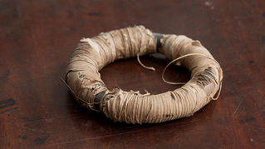
Ηλεκτρομαγνητική Επαγωγή
Με αυτό το πηνίο έκανε τα πειράματά του ο Faraday.
Μουσείο Faraday

Slide 9
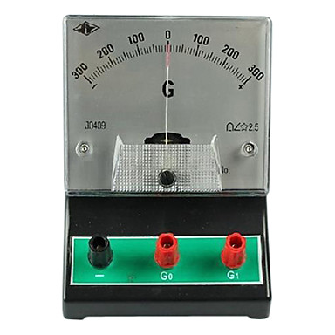
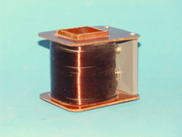
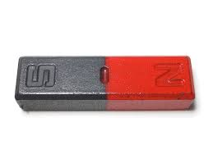
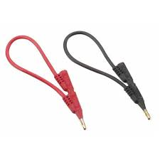
Αρχικά, θα προσπαθήσουμε να προσεγγίσουμε το φαινόμενο ΗΛΕΚΤΡΟΜΑΓΝΗΤΙΚΗ ΕΠΑΓΩΓΗ, πειραματικά.
Γαλβανόμετρο μηδενός
Γι’ αυτό το σκοπό θα χρειαστούμε:
1 γαλβανόμετρο (όργανο με το οποίο διαπιστώνεται ή και μετριέται, η ένταση ηλεκτρικού ρεύματος σε ηλεκτρικό κύκλωμα),
1 πηνίο 300 σπειρών,
1 ραβδόμορφο μαγνήτη και
2 καλώδια.
Πηνίο
Μαγνήτης
Καλώδια

Slide 10
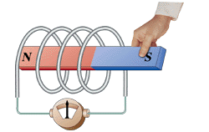
Τρόποι δημιουργίας Επαγωγικού φαινομένου

Slide 11
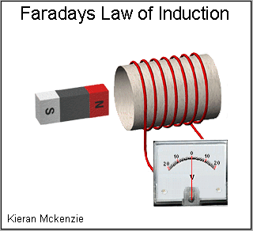
Κίνηση μαγνήτη ως προς ακίνητο πηνίο
Ο μαγνήτης πλησιάζει στο ακίνητο πηνίο ή απομακρύνεται από αυτό.
Η απόκλιση της βελόνας του γαλβανόμετρου δείχνει ροή ρεύματος στο κύκλωμα.
Όταν ο μαγνήτης πλησιάζει το πηνίο, η βελόνα στρέφεται δεξιά, ενώ όταν απομακρύνεται από το πηνίο, η βελόνα στρέφεται αντίθετα.
Αντιστροφή πολικότητας μαγνήτη. Επαναλαμβάνουμε τις κινήσεις.

Slide 12
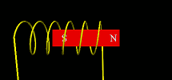
Κίνηση πηνίου ως προς ακίνητο μαγνήτη
Επαναλαμβάνουμε την προηγούμενη διαδικασία μετακινώντας αυτή τη φορά το πηνίο ως προς τον ακίνητο μαγνήτη.

Slide 13
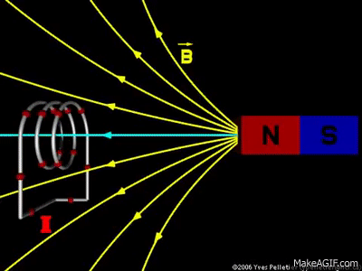
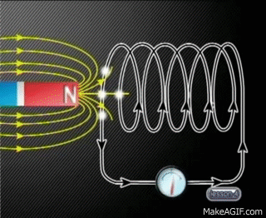
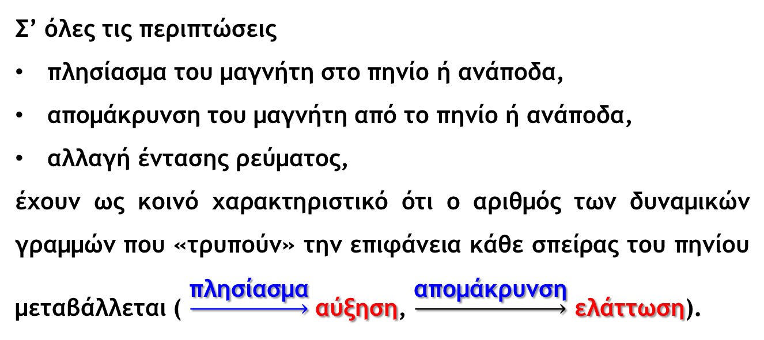
Σ’ όλες τις περιπτώσεις
πλησίασμα του μαγνήτη στο πηνίο ή ανάποδα,
απομάκρυνση του μαγνήτη από το πηνίο ή ανάποδα,
αλλαγή έντασης ρεύματος,
έχουν ως κοινό χαρακτηριστικό ότι ο αριθμός των δυναμικών γραμμών που «τρυπούν» την επιφάνεια κάθε σπείρας του πηνίου μεταβάλλεται ( $\underset{→}{\text{πλησίασμα}}$ αύξηση, $\underset{→}{\text{απομάκρυνση}}$ ελάττωση).

Slide 14
Η μεταβολή (αύξηση ή μείωση) του αριθμού των δυναμικών γραμμών που διέρχονται από την επιφάνεια μιας σπείρας του πηνίου, δημιουργεί μεταβολή στη μαγνητική ροή που διέρχεται από αυτή την σπείρα.
Έτσι, μπορούμε να θεωρήσουμε την μεταβολή της μαγνητικής ροής στις σπείρες του πηνίου ως αιτία δημιουργίας διαφοράς δυναμικού στα άκρα του πηνίου, δηλαδή να έχουμε ως αποτέλεσμα, το πηνίο να λειτουργεί σαν ηλεκτρική πηγή.

Slide 15
Ηλεκτρομαγνητική επαγωγή ονομάζουμε το φαινόμενο το οποίο έχει ως αιτία την μεταβολή της μαγνητικής ροής, η οποία περνά από την επιφάνεια μεταλλικής σπείρας και ως αποτέλεσμα τη δημιουργία διαφοράς δυναμικού στα άκρα της σπείρας.
Η διαφορά δυναμικού στα άκρα της σπείρας (ή του πηνίου) ονομάζεται Ηλεκτρεγερτική Δύναμη (ΗΕΔ) από επαγωγή (Є_{επ}) (Επαγωγική Τάση) και έχει ως μονάδα μέτρησης στο SI το 1Volt.

Slide 16
Α Ι Τ Ι Ο
Πλησίασμα ή απομάκρυνση του μαγνήτη
Αύξηση ή ελάττωση αριθμού δυναμικών γραμμών μέσα από το πηνίο
Αύξηση ή ελάττωση μαγνητικής ροής στο πηνίο
Α Π Ο Τ Ε Λ Ε Σ Μ Α
ΗΕΔ από επαγωγή (Є_{επ})
(στα άκρα του πηνίου)
Ι_{επ}
Επαγωγικό ρεύμα
Κλειστό κύκλωμα

Slide 17
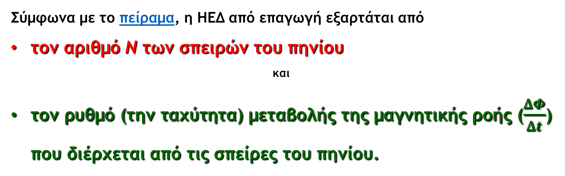
Σύμφωνα με το πείραμα, η ΗΕΔ από επαγωγή εξαρτάται από
τον αριθμό Ν των σπειρών του πηνίου
και
τον ρυθμό (την ταχύτητα) μεταβολής της μαγνητικής ροής ($\frac{ΔΦ}{Δt}$) που διέρχεται από τις σπείρες του πηνίου.

Slide 18
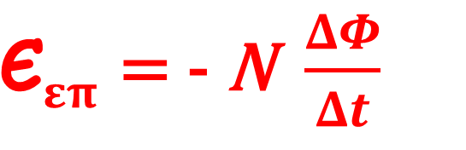
Νόμος της Επαγωγής (Νόμος Faraday)
$\text{Є}επ$ = - Ν$\frac{ΔΦ}{Δt}$
Η επαγωγική τάση μπορεί να μεταβληθεί με
μεταβολή του αριθμού των σπειρών του πηνίου,
μεταβολή της έντασης του μαγνητικού πεδίου,
στροφή του μαγνήτη ως προς το πηνίο ή στροφή του πηνίου ως προς το μαγνήτη,
πιο γρήγορη ή πιο αργή κίνηση του μαγνήτη ως προς το πηνίο ή του πηνίου ως προς το μαγνήτη,
συνδυασμός των παραπάνω,
μεταβολή της έντασης του ρεύματος που περνά από ένα πηνίο.

Slide 19
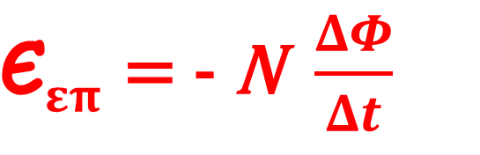
Μπορεί να φαίνεται έτσι, όμως αυτό το (-) έχει να κάνει με την φορά του επαγωγικού ρεύματος.
$\text{Є}επ$ = - Ν$\frac{ΔΦ}{Δt}$
Την απάντηση για την φορά του επαγωγικού ρεύματος μας βοηθά να την βρούμε ο τρίτος «αρχάγγελος» της Ηλεκτρομαγνητικής Επαγωγής, ο Heinrich Lenz (Χάινριχ Λεντς), με τον ομώνυμο κανόνα που διατύπωσε το 1834.

Slide 20
Κανόνας του Lenz
Το επαγωγικό ρεύμα έχει τέτοια φορά, ώστε το μαγνητικό του πεδίο να αντιστέκεται στο αίτιο που το προκάλεσε.
Το επαγόμενο από ηλεκτρομαγνητικές δυνάμεις ρεύμα προκαλεί, σε κάθε περίπτωση, αποτελέσματα τα οποία αντιδρούν στις δυνάμεις αυτές.
Ο κανόνας του Lenz είναι αποτέλεσμα της αρχής διατήρησης της ενέργειας.

Slide 21
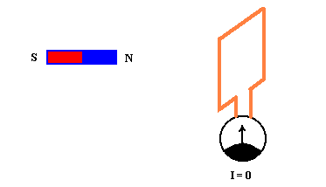
Ένα (διπλό) παράδειγμα θα μας βοηθήσει ν’ αντιληφθούμε πώς δουλεύουμε πρακτικά για να βρούμε την φορά του επαγωγικού ρεύματος.

Slide 22


Ν
Πλησιάζουμε τον μαγνήτη στην επιφάνεια του μεταλλικού δακτυλίου, με τον βόρειο πόλο προς αυτόν.
Μεταβάλλεται (αυξάνεται) η μαγνητική ροή που διέρχεται από τον δακτύλιο.
Δημιουργείται στο δακτύλιο φαινόμενο ηλεκτρομαγνητικής επαγωγής.
Ο δακτύλιος είναι κλειστός, επομένως διαρρέεται από επαγωγικό ρεύμα.
Το επαγωγικό ρεύμα δημιουργεί μαγνητικό πεδίο με τον βόρειο πόλο του προς την μεριά του βόρειου πόλου του μαγνήτη, προσπαθώντας ν’ αντισταθεί στο πλησίασμά του.
Σύμφωνα με τον κανόνα του δεξιού χεριού βρίσκουμε την φορά του επαγωγικού ρεύματος.
S
Ν
S
Ν
$$\vec{Β}$$
S
Ν
Ι_{επ}
S

Slide 23

Ν
Απομακρύνουμε τον μαγνήτη από την επιφάνεια του μεταλλικού δακτυλίου, με τον βόρειο πόλο προς αυτόν.
Μεταβάλλεται (μειώνεται) η μαγνητική ροή που διέρχεται από τον δακτύλιο.
Δημιουργείται στο δακτύλιο φαινόμενο ηλεκτρομαγνητικής επαγωγής.
Ο δακτύλιος είναι κλειστός, επομένως διαρρέεται από επαγωγικό ρεύμα.
Το επαγωγικό ρεύμα δημιουργεί μαγνητικό πεδίο με τον νότιο πόλο του προς την μεριά του βόρειου πόλου του μαγνήτη, προσπαθώντας ν’ αντισταθεί στην απομάκρυνσή του.
Σύμφωνα με τον κανόνα του δεξιού χεριού βρίσκουμε την φορά του επαγωγικού ρεύματος.
S
Ν
S
Ν
$$\vec{Β}$$
S
Ν
Ι_{επ}
S

Slide 24
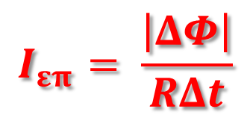
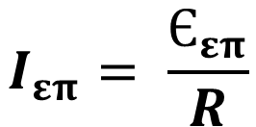
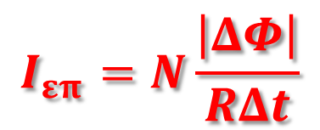
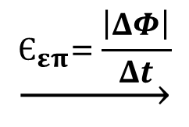
Υπολογισμός του Επαγωγικού Ρεύματος
  Εφαρμόζω το νόμο του Ohm στο κλειστό κύκλωμα (πηνίο) όπου εμφανίζεται το φαινόμενο επαγωγής και έχει ολική αντίσταση R.
$$\underset{→}{Є_{επ}= \frac{\left|ΔΦ\right|}{Δt}}$$
$$Ι_{επ}= \frac{\left|ΔΦ\right|}{RΔt}$$
$$Ι_{επ}= \frac{Є_{επ}}{R}$$
(για μια σπείρα)
$$Ι_{επ}=Ν\frac{\left|ΔΦ\right|}{RΔt}$$
(για Ν σπείρες)

Slide 25
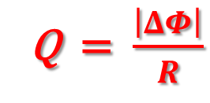
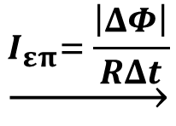
Υπολογισμός του επαγωγικού φορτίου
Το ηλεκτρικό φορτίο που επάγεται από μια διατομή ενός αγωγού είναι:
$$\underset{→}{Ι_{επ}= \frac{\left|ΔΦ\right|}{RΔt}}$$
Q = $\frac{\left|ΔΦ\right|}{R}$
Q = I_{επ} . Δt
Νόμος του Neumann (Νόιμαν)
Το ηλεκτρικό φορτίο που επάγεται σε ορισμένη μεταβολή μαγνητικής ροής είναι ανεξάρτητο από το χρόνο που διαρκεί αυτή η μεταβολή.
Ο νόμος του Neumann είναι πειραματικός νόμος που επαληθεύεται με γαλβανόμετρο.

Slide 26
Παρατηρήσεις στην Ηλεκτρομαγνητική Επαγωγή
Το φαινόμενο της ηλεκτρομαγνητικής επαγωγής συνδέεται με την εμφάνιση οπωσδήποτε επαγωγικής τάσης, αλλά όχι απαραίτητα επαγωγικού ρεύματος.
Η εμφάνιση επαγωγικού ρεύματος υπάρχει, όταν το κύκλωμα όπου εμφανίζεται το φαινόμενο είναι κλειστό.
(Π.χ. σε κλειστό δακτύλιο, αλλά όχι σε δακτύλιο με εγκοπή).
Η αιτία δημιουργίας του φαινομένου της επαγωγής συνδέεται οπωσδήποτε με την μεταβολή μαγνητικής ροής και όχι με την ύπαρξη μαγνητικής ροής.
(Π.χ. κίνηση μαγνήτη ως προς ακίνητο πηνίο, αλλά όχι ακίνητος μαγνήτης στο εσωτερικό του
πηνίου ή μεταβολή της έντασης του ρεύματος σε πηνίο, αλλά όχι ροή ρεύματος στο πηνίο).

Slide 27
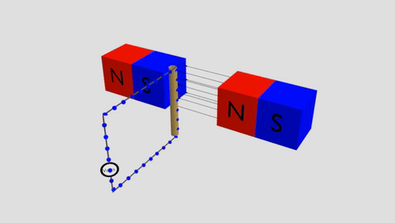
Εφαρμογές

Slide 28
Ερωτήσεις

Slide 29
1. Αιτία του φαινομένου της επαγωγής είναι
α. η μαγνητική ροή.
β. το επαγωγικό ρεύμα.
γ. η μεταβολή της μαγνητικής ροής.
δ. ο κανόνας του Lenz.
2. Για να προκαλέσουμε εμφάνιση επαγωγικής ΗΕΔ σ' ένα πηνίο, πρέπει οπωσδήποτε
α. το κύκλωμα του πηνίου να είναι κλειστό.
β. να μετακινήσουμε ένα γαλβανόμετρο.
γ. επαγωγέας να είναι μόνιμος μαγνήτης και όχι ηλεκτρο- μαγνήτης.
δ. να μεταβληθεί η μαγνητική ροή μέσα από το πηνίο.

Slide 30
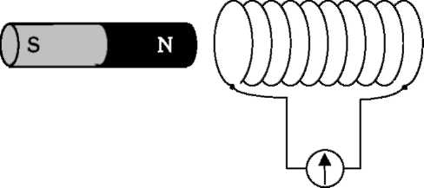
3. Στο διπλανό σχήμα ο ραβδόμορφος μαγνήτης βρίσκεται πολύ κοντά στο πηνίο και παραμένει ακίνητος ως προς αυτό. Το γαλβανόμετρο δεν δείχνει την παρουσία ρεύματος, διότι
α. ο ακίνητος μαγνήτης έπρεπε να είχε τοποθετηθεί μέσα στο πηνίο.
β. το γαλβανόμετρο δεν μπορεί να ανιχνεύσει ασθενή ρεύματα.
γ. δεν έχουμε μεταβολή ροής μέσα από τις σπείρες του πηνίου.
δ. δεν διέρχεται ροή μέσα από τις σπείρες του πηνίου.

Slide 31
4. Ο κανόνας του Lenz προκύπτει από
α. την αρχή διατήρησης του ηλεκτρικού φορτίου.
β. την αρχή διατήρησης της ορμής.
γ. την αρχή διατήρησης της ενέργειας.
δ. το νόμο του Faraday.
5. Στο παρακάτω σχήμα φαίνεται ραβδόμορφος μαγνήτης να πλησιάζει κυκλικό μεταλλικό δακτύλιο. Να σχεδιαστεί η φορά του επαγωγικού ρεύματος που διαρρέει το δακτύλιο.
Ν
S

Slide 32
6. Ένας πλαστικός δακτύλιος είναι κρεμασμένος από νήμα, όπως φαίνεται στο σχήμα. Στο εσωτερικό του δακτυλίου κρατούμε ακίνητο ένα ραβδόμορφο μαγνήτη. Καθώς απομακρύνουμε το μαγνήτη προς τ’ αριστερά, Να εκτιμήσετε αν ο δακτύλιος:
α. θα διαρρέεται από ρεύμα.
β. θα κινηθεί προς κάποια κατεύθυνση.
Ο δακτύλιος είναι από πλαστικό (μονωτικό υλικό).
Δεν θα διαρρέεται από ρεύμα, ούτε θα κινηθεί.

Slide 33
7. Ένας μαθητής πλησιάζει το ραβδόμορφο μαγνήτη προς το πηνίο με σταθερή ταχύτητα υ, όπως δείχνει το σχήμα. Κατά την κίνηση ο δείκτης του γαλβανομέτρου G αποκλίνει προς τα δεξιά.
α. Ο μαθητής επαναλαμβάνει την πιο πάνω διαδικασία κινώντας το μαγνήτη με μεγαλύτερη ταχύτητα.
Να συγκρίνετε τη νέα απόκλιση του γαλβανομέτρου με την προηγούμενη.
β. Να αναφέρετε τι πρέπει να κάνει στη συνέχεια ο μαθητής, για να αποκλίνει ο δείκτης του γαλβανομέτρου προς τα αριστερά.

Slide 34
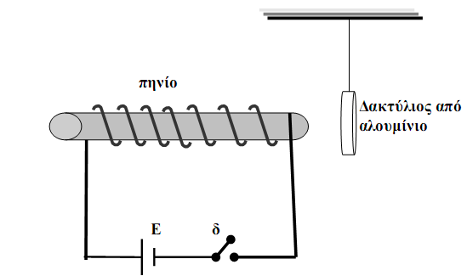
8.
Κατά το κλείσιμο του διακόπτη δ, ο δακτύλιος μετακινείται προς τα δεξιά. Να εξηγήσετε την παρατήρηση αυτή.

Slide 35
9. Ένας μαθητής κινεί ένα μαγνήτη, πρώτα προς έναν ανοιχτό και μετά προς έναν κλειστό μεταλλικό δακτύλιο.
Α
Β
i. Η κίνηση του μαγνήτη προκαλεί διαφορά δυναμικού
α) μόνο στο δακτύλιο Α. β) μόνο στο δακτύλιο Β. γ) και στους δύο δακτύλιους.
ii. Aπό ρεύμα θα διαρρέεται
α) μόνον ο δακτύλιος Α. β) μόνον ο δακτύλιος Β. γ) και οι δύο δακτύλιοι.

Slide 36
10. Να χαρακτηρίσετε τις παρακάτω προτάσεις με Σ αν είναι σωστές και Λ αν είναι λανθασμένες.
α. Η ΗΕΔ από επαγωγή εμφανίζεται στα άκρα πηνίου σε κάθε περίπτωση που μεταβάλλεται η μαγνητική ροή, που διέρχεται από το πηνίο. (…….)
β. Όσο πιο γρήγορα μεταβάλλεται η μαγνητική ροή που διέρχεται από ένα πηνίο, τόσο μεγαλύτερη είναι η ΗΕΔ από επαγωγή, σύμφωνα με το νόμο του Faraday. (……)
γ. Ένα πηνίο διαρρέεται από επαγωγικό ρεύμα, οποτεδήποτε μεταβάλλεται η μαγνητική ροή που διέρχεται μέσα από αυτό. (……)
δ. Όταν ένας ραβδόμορφος μαγνήτης βρίσκεται ακίνητος στο εσωτερικό ενός πηνίου, η ΗΕΔ από επαγωγή στα άκρα του πηνίου είναι μέγιστη. (……)
Σ
Σ
Λ
Λ

